Slide 1
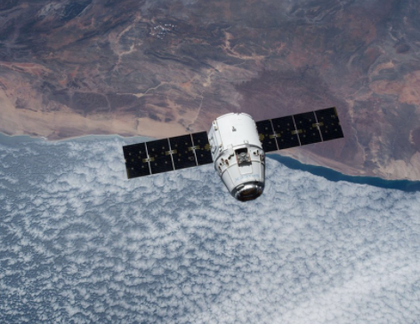
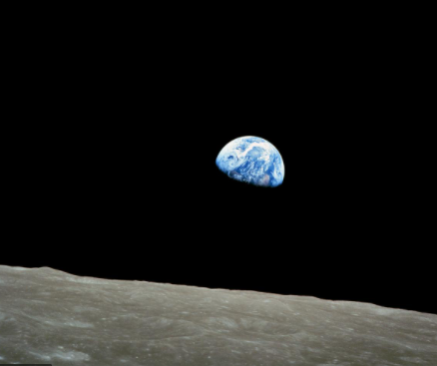
5.Planeettojen ja satelliittien liike

Slide 2
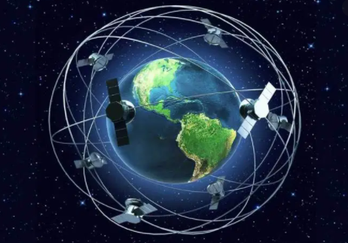
Satelliittien kiertoradat
LEO, 100 km – 2 000 km (150-900km)
tiedustelu
avaruusasema
MEO, 2 000 km – 35 786 km (34780km)
HEO, yli 35 786 km
GEO, 36 000 km
tietoliikenne
paikkaseuranta
GPS, 20 230 km

Slide 3
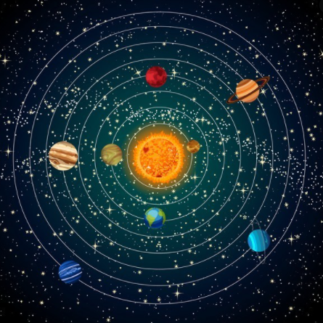
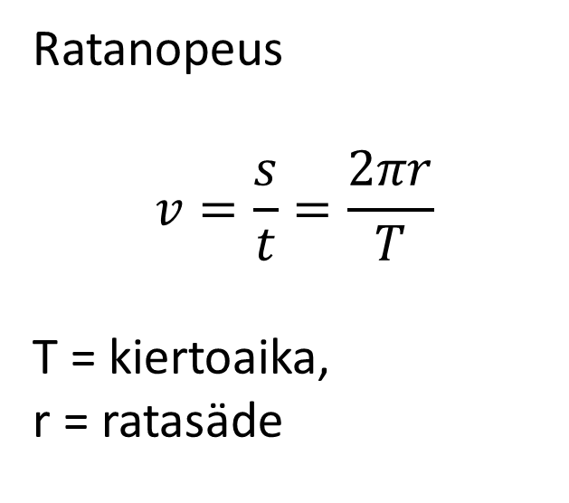
Planeetat
Merkurius
Venus
Maa
Mars
Jupiter
Saturnus
Uranus
Neptunus
Ratanopeus
$$v=\frac{s}{t}=\frac{2πr}{T}$$
T = kiertoaika,
r = ratasäde

Slide 4
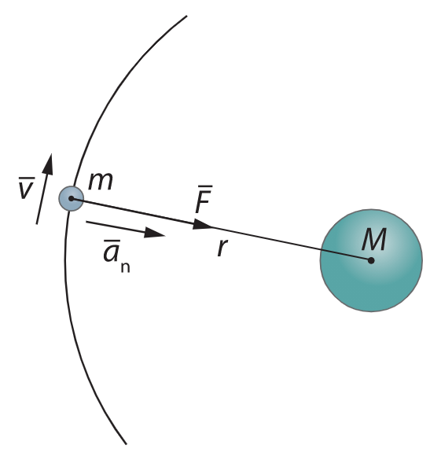
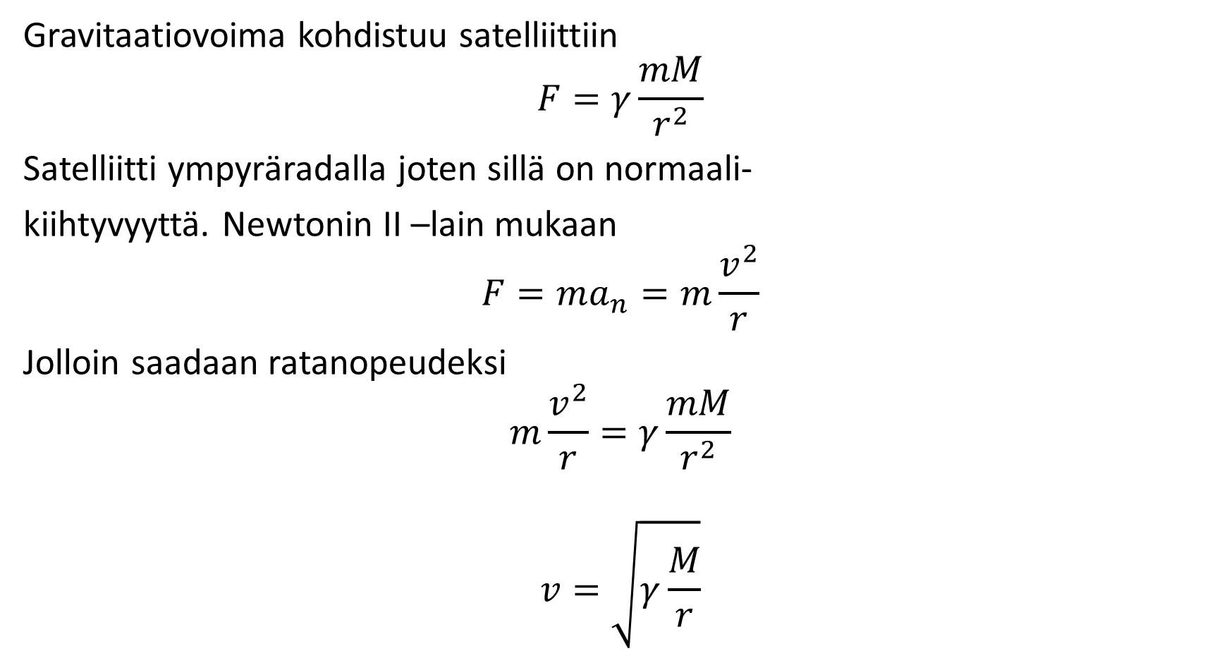
Gravitaatiovoima kohdistuu satelliittiin
$$F=γ\frac{mM}{r^{2}}$$
Satelliitti ympyräradalla joten sillä on normaali-
kiihtyvyyttä. Newtonin II –lain mukaan
$$F=ma_{n}=m\frac{v^{2}}{r}$$
Jolloin saadaan ratanopeudeksi
$$m\frac{v^{2}}{r}=γ\frac{mM}{r^{2}}$$
$$v=\sqrt{γ\frac{M}{r}}$$

Slide 5
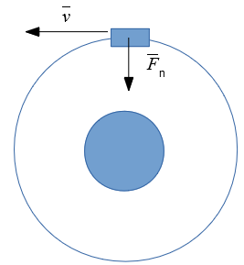
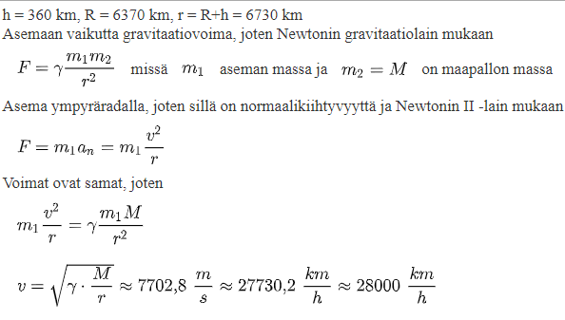
Tehtävä: Kuinka suurella nopeudella kansainvälisen ISS-avaruusaseman pitää liikkua, jotta se pysyy kiertoradallaan? Asema on keskimäärin 360 km korkeudella. Maapallon säde 6370 km.

Slide 6
Pakonopeudet (3 kpl)
Mikä nopeus tarvitaan poistumiseen Maan pinnalta (esim. 4)
Mikä nopeus tarvitaan poistumiseen Maan vetovoimasta
Mikä nopeus tarvitaan poistumiseen Auringon vetovoimasta

Slide 7
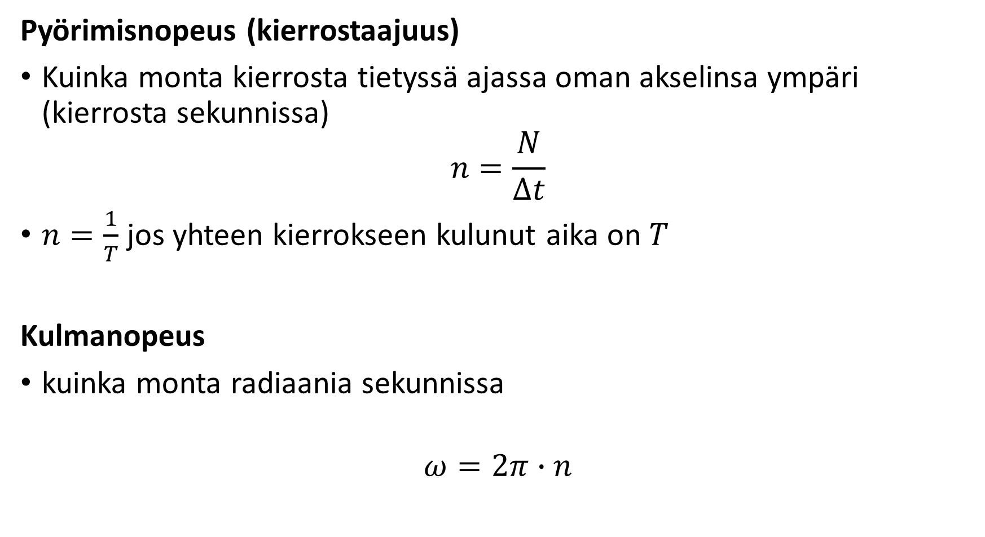
Pyörimisnopeus (kierrostaajuus)
Kuinka monta kierrosta tietyssä ajassa oman akselinsa ympäri (kierrosta sekunnissa)
$$n=\frac{N}{∆t}$$
$n=\frac{1}{T}$ jos yhteen kierrokseen kulunut aika on $T$
Kulmanopeus
kuinka monta radiaania sekunnissa
$$ω=2π∙n$$

Slide 8
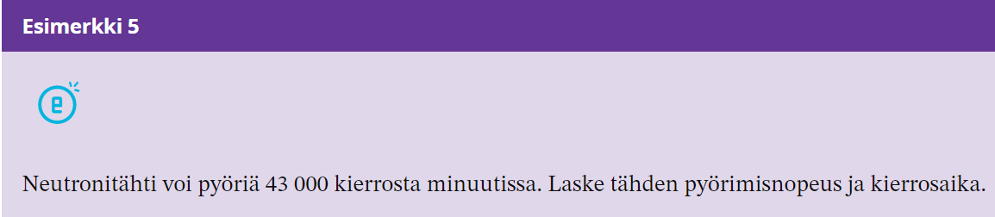

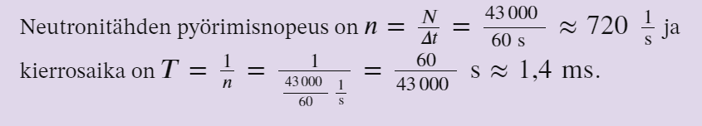

Slide 9
Tehtävät
3,5,9,11,13

